Slide 1
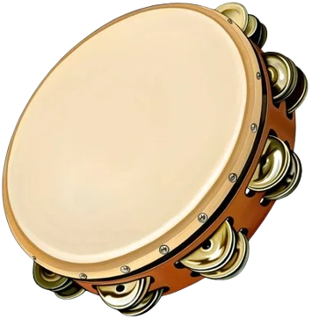
“Día das letras galegas 2025”
AS CANTAREIRAS:
POESÍA
POPULAR
ORAL

